Slide 1
Выпускная квалификационная работа по курсу Data science 2022 2.0
Зацепина А.И.

Slide 2
Цели и задачи
Цель: усвоить материал курса Data science 2022 2.0
Задачи:
Изучить теоретические основы и методы решения поставленной задачи.
Провести разведочный анализ предложенных данных.
Провести предобработку данных
Обучить нескольких моделей для прогноза модуля упругости при растяжении и прочности при растяжении. При построении модели необходимо 30% данных оставить на тестирование модели, на остальных происходит обучение моделей. При построении моделей провести поиск гиперпараметров модели с помощью поиска по сетке с перекрестной проверкой, количество блоков равно 10.
Написать нейронную сеть, которая будет рекомендовать соотношение матрица-наполнитель
Разработать приложение с графическим интерфейсом, которое будет выдавать прогноз, полученный в задании 5.
Оценить точность модели на тренировочном и тестовом датасете.
Создать репозиторий в GitHub и разместить там код исследования. Оформить файл README.

Slide 3
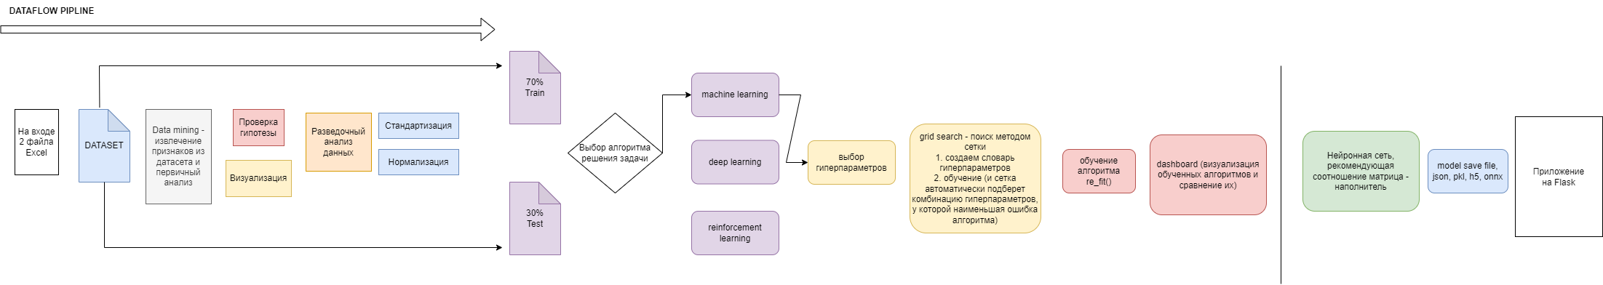
План работы
Объединение таблиц в один датасет
Data mining
Визуализация данных
Проверка гипотезы
Разведочный анализ данных
Стандартизация данных
Нормализация данных
Разбиение датасета на тестовую и обучающие выборки
Выбор алгоритма решения задачи
10. Разработка и обучение моделей для прогноза модуля упругости при растяжении и прочности при растяжении
11. Выбор оптимальных гиперпараметров для некоторых моделей
12. Переобучение моделей
13. Визуализация обученных моделей и сравнение их
14. Создание нейронной сети, рекомендующей соотношение матрица - наполнитель
15. Сохранение модели в отдельный файл формата pkl
16. Создание приложения при помощи Flask

Slide 4
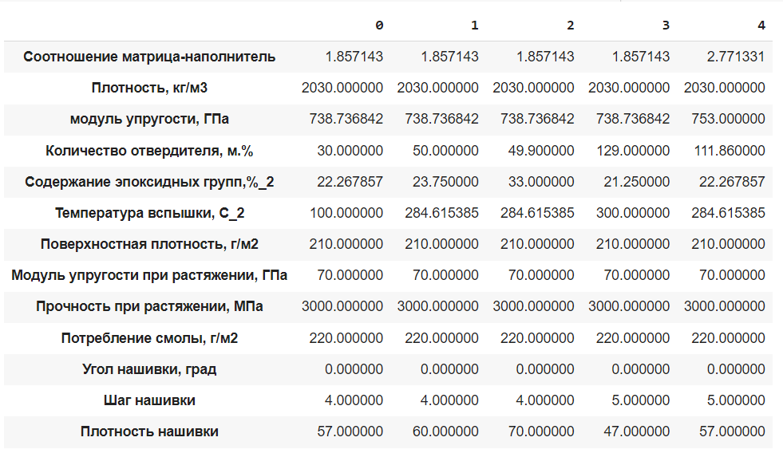
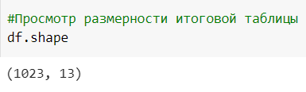
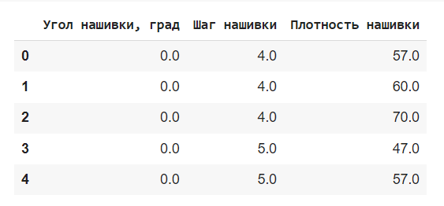
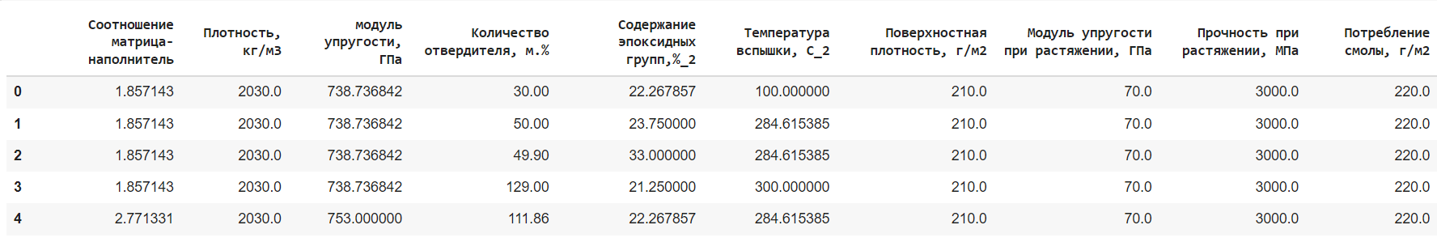
1. Объединение таблиц в один датасет
2. Data mining

Slide 5
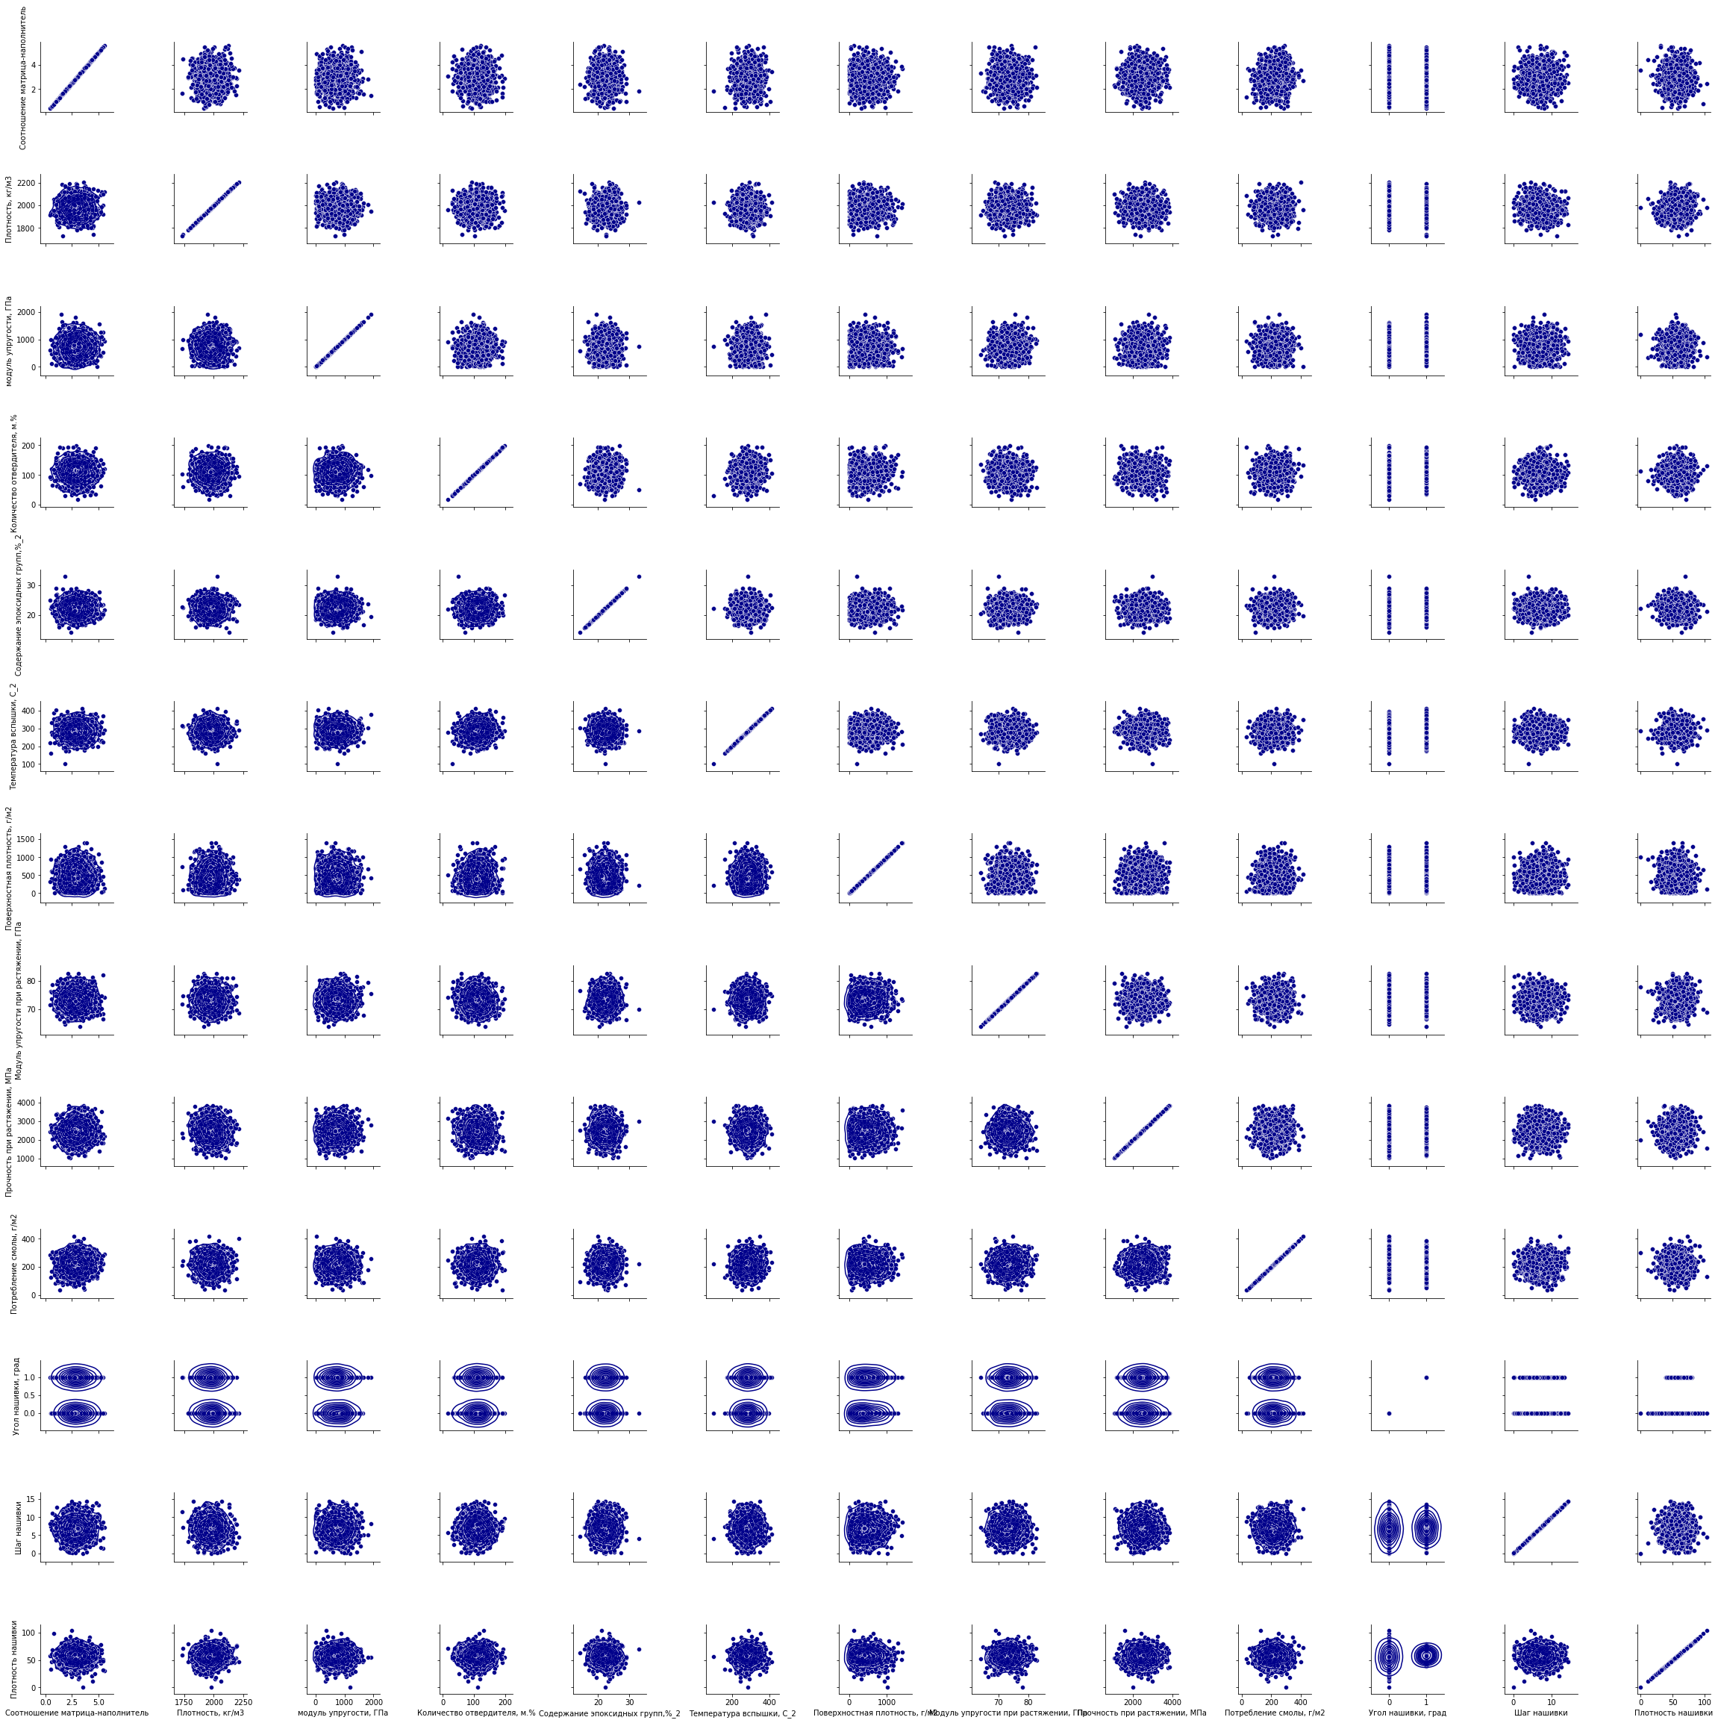
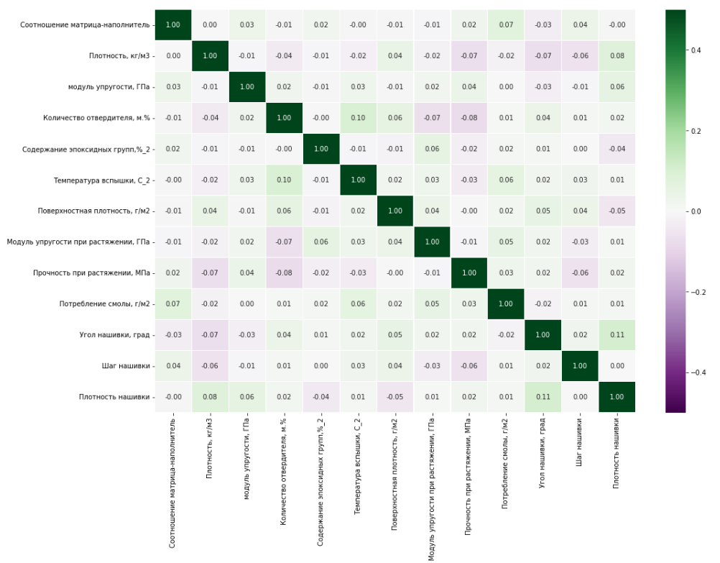
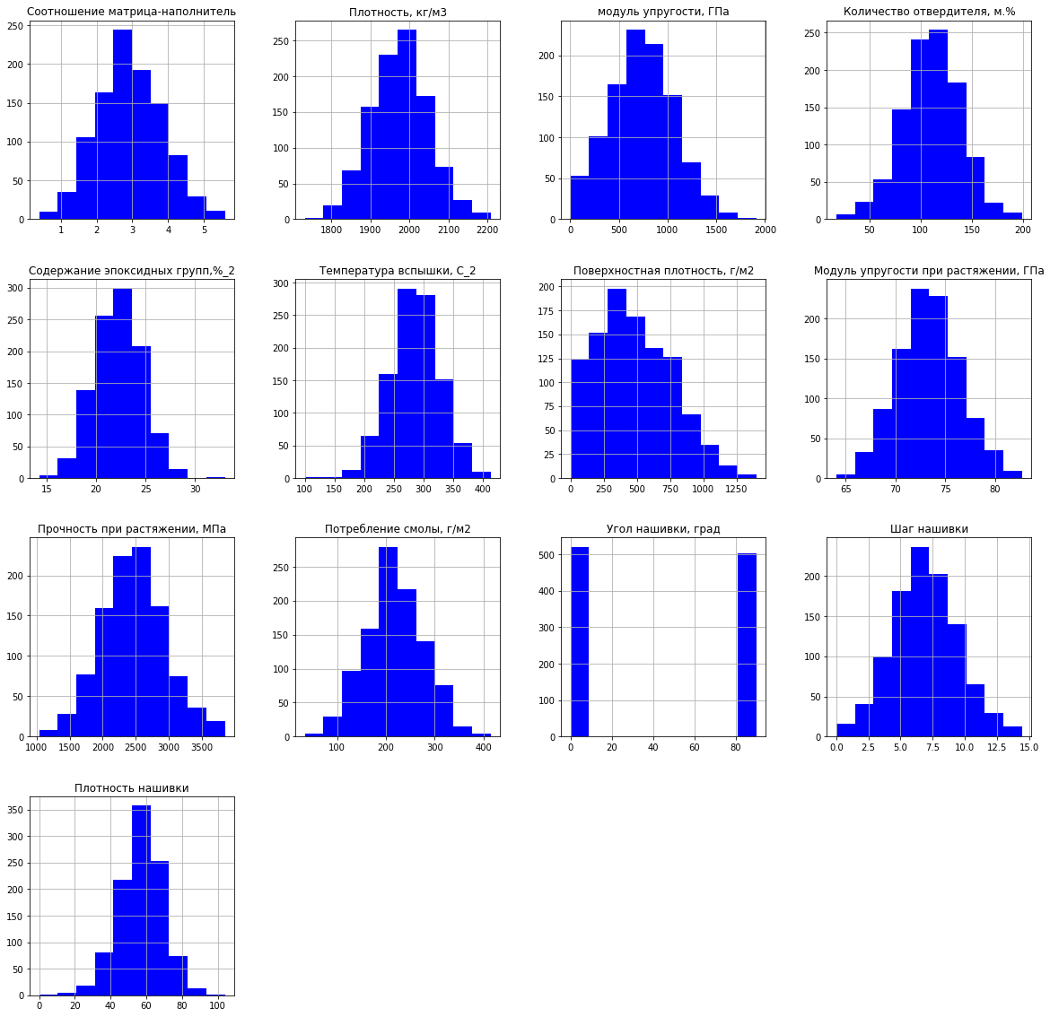
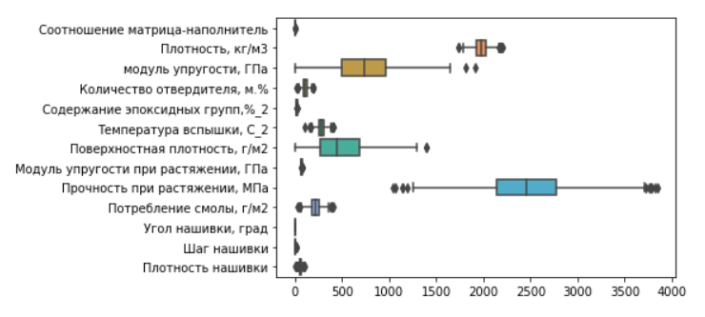
3. Визуализация данных
4. Проверка гипотезы
Гистограммы распределения
каждой из переменных
Попарные графики рассеяния точек
«Тепловая» карта
Диаграмма «ящик с усами»

Slide 6
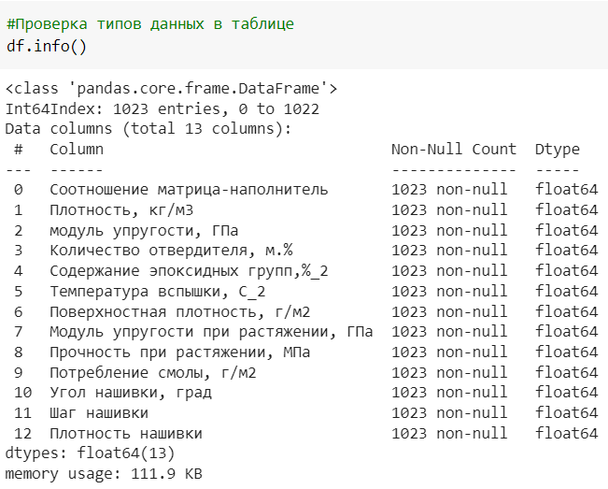
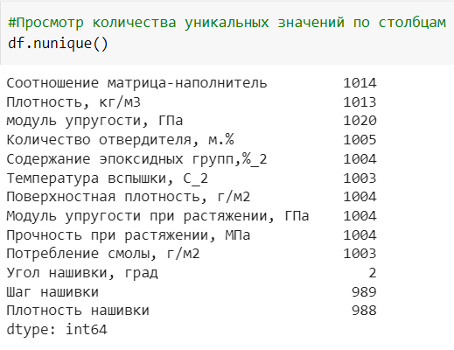
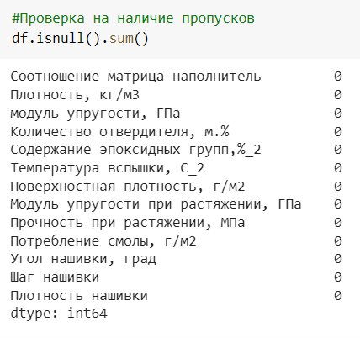
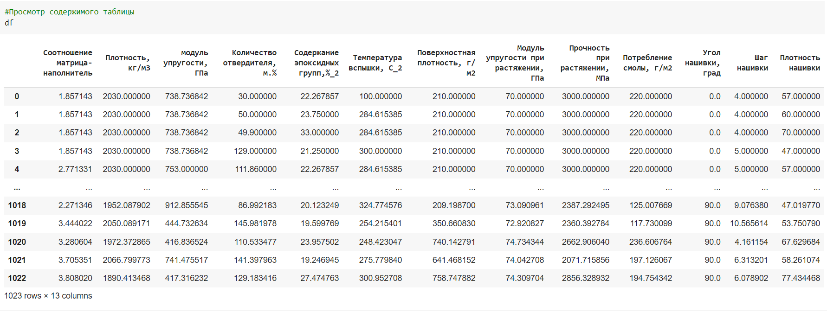
5. Разведочный анализ данных

Slide 7
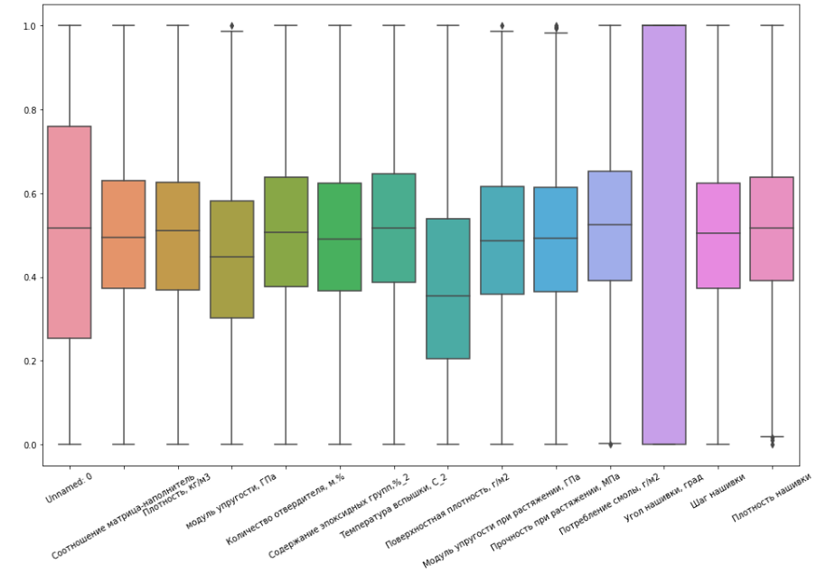
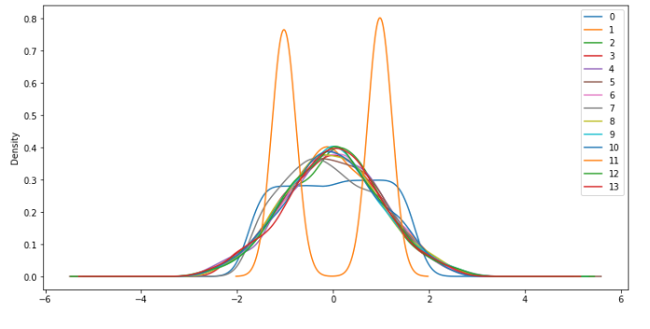
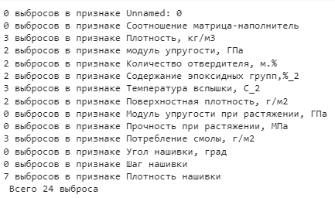
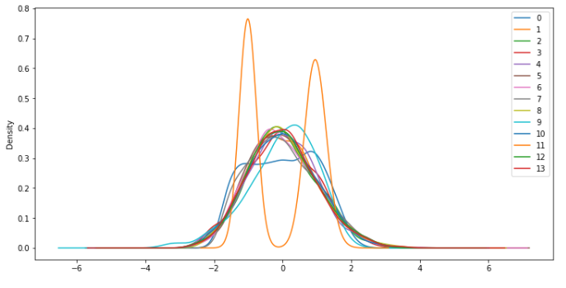
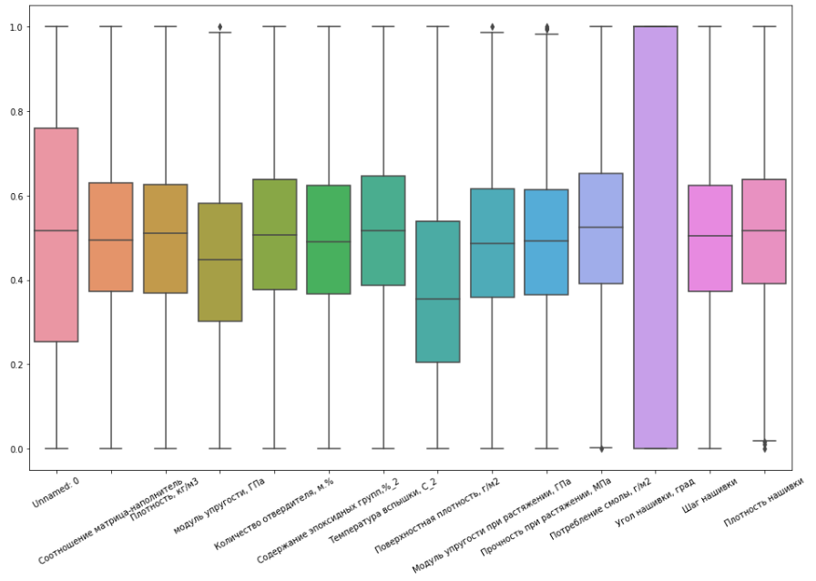
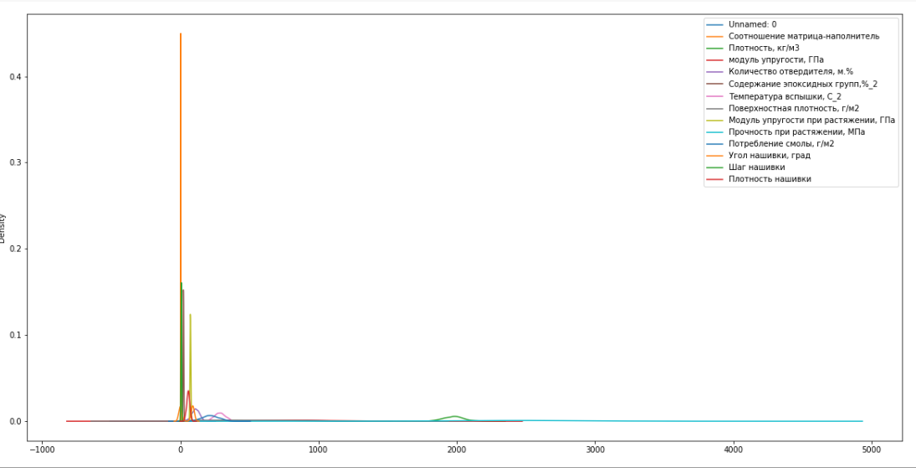
6. Стандартизация данных
7. Нормализация данных
После нормализации методом MinMaxScaler
Стандартизация данных
при помощи StandartScaler
Удаление выбросов
После нормализации методом Normalizer
Оценка плотности ядра

Slide 8
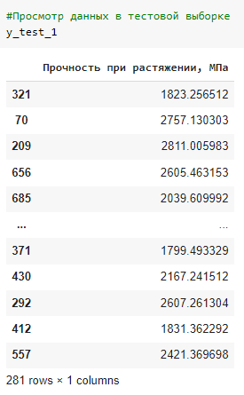
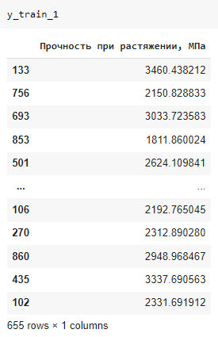
8. Разбиение датасета на тестовую и обучающие выборки
9. Выбор алгоритма решения задачи
10. Разработка и обучение моделей для прогноза модуля упругости при растяжении и прочности при растяжении
10.1 Метод случайного леса - RandomForestRegressor
10.2 Метод опорных векторов - Support Vector Regression
10.3 Метод К ближайших соседей - KNeighborsRegressor
10.4 Деревья решений - Decision Tree Regressor
10.5 Метод линейной регрессии - LinearRegression
10.6 Метод градиентного бустинга - Gradient Boosting Regressor
10.7 Многослойный перцептрон - MLPRegressor

Slide 9
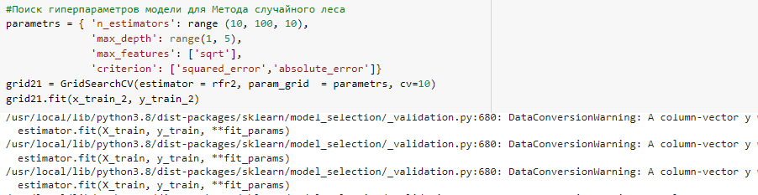
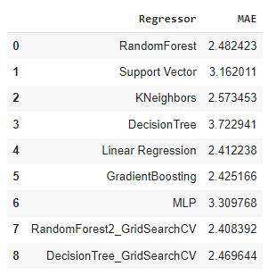
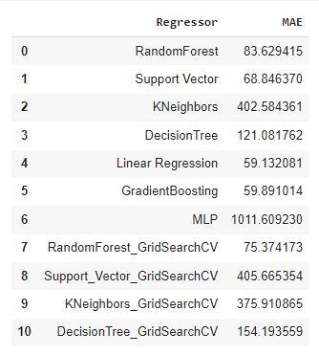
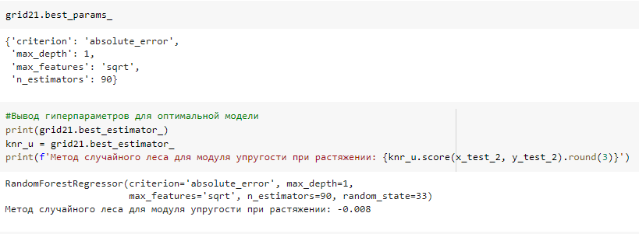
11. Выбор оптимальных гиперпараметров для некоторых моделей
12. Переобучение моделей
Значения MAE после переобучения для Модуля упругости при растяжении
Значения MAE после переобучения для Модуль прочности при растяжении

Slide 10
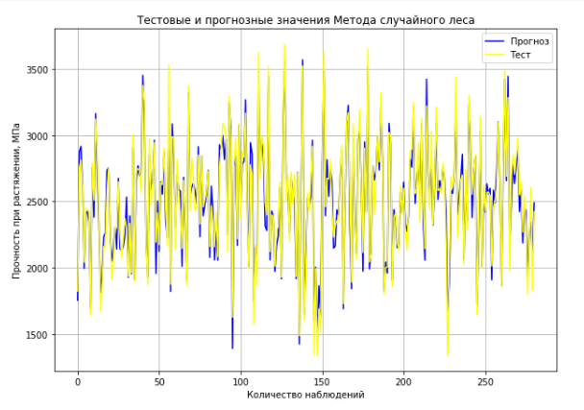
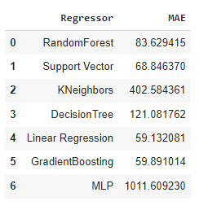
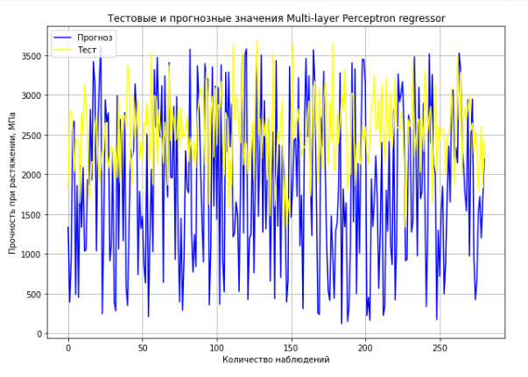
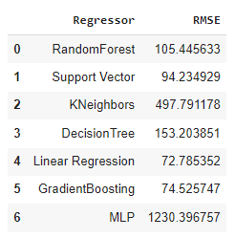
13. Визуализация обученных моделей и сравнение их
13.1 Прочность при растяжении

Slide 11
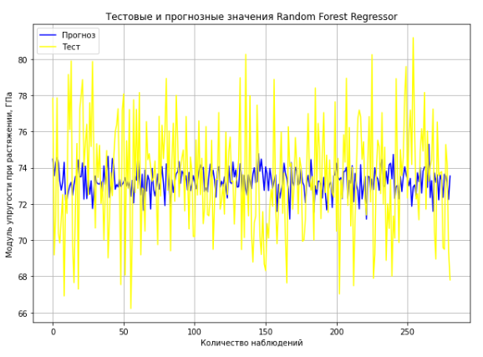
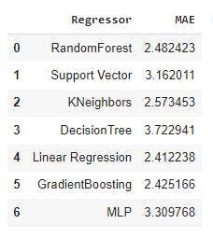
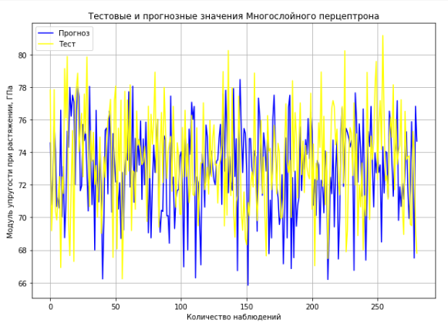
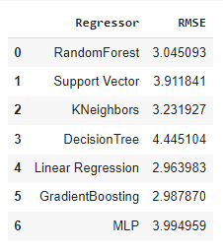
13. Визуализация обученных моделей и сравнение их
13.2 Модуль упругости при растяжении

Slide 12
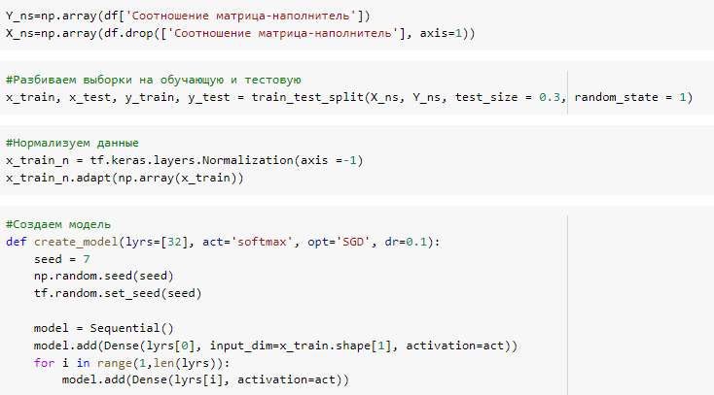
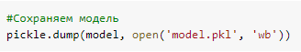
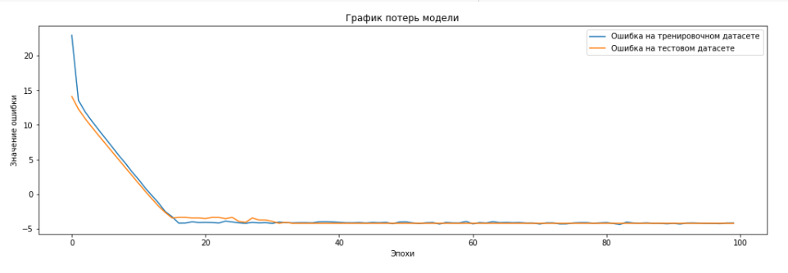
14. Создание нейронной сети, рекомендующей соотношение матрица - наполнитель
15. Сохранение модели в отдельный файл формата pkl

Slide 13
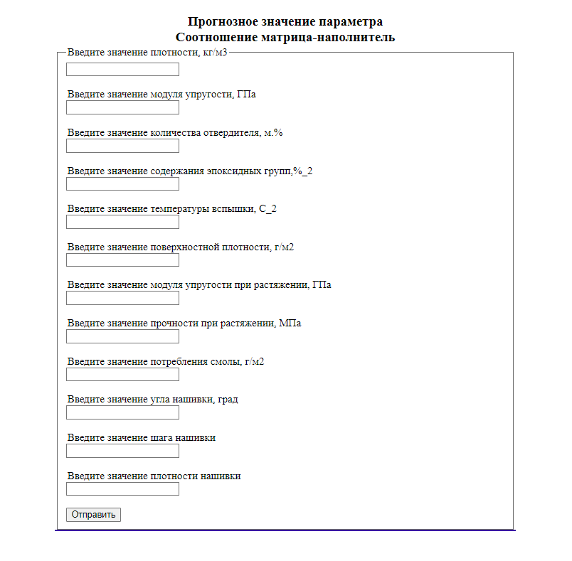
16. Создание приложения при помощи Flask
Для запуска приложения необходимо:
Перейти по следующей ссылке Прогнозное значение параметра Соотношение матрица-наполнитель
В каждом поле ввода ввести нужные значения
Нажать кнопку Отправить
В результате отобразится прогнозное значение параметра Соотношение матрица - наполнитель

Slide 14
Спасибо за внимание!
edu.bmstu.ru
+7 495 182-83-85
edu@bmstu.ru
Москва, Госпитальный переулок , д. 4-6, с.3

